Slide 1
第4章 数字卷积与脉冲响应
4.1 数字卷积基础
4.2 差分方程与卷积
4.3 滑动平均滤波器

Slide 2
第4章 数字卷积与脉冲响应
本章学习要求
掌握卷积滤波的概念
掌握边界效应的概念
会确定输出响应的暂态和稳态
掌握差分方程与卷积之间的联系
掌握滑动平均滤波器

Slide 3
专业词汇
卷积：convolution
差分方程：difference equation
滑动平均滤波器：moving average filter
脉冲响应：impulse response
镜像：mirror image
边界效应：boundary effect
输入序列：input sequence
暂态效应：transient effect
稳态：steady state
锐变：shape transition
低通特征:low pass characteristic
卷积表：convolution table

Slide 4
4.1 数字卷积基础知识
卷积是滤波器另一种实现方法。
信号可以表示为一系列脉冲函数之和。
对于每个 n 值，此无穷级数只有一项非 0 ，即 k=n 时，
x[n] 等于这点采样值 x[k]。

Slide 5
例 4.1 信号 x[n] 如图 所示，求 x[n] 的表达式。
解：函数 x[n] 可以用脉冲函数写成：
x[n]= x[0]δ[n]+x[1]δ[n-1]+x[2]δ[n-2]+x[3]δ[n-3]
+x[4]δ[n-4]+x[5]δ[n-5]+x[6]δ[n-6]
= 3δ[n]+2δ[n-1]+δ[n-2]-δ[n-3]+4δ[n-5]-
2δ[n6]

Slide 6
用无穷和也可以写出此式：
其中 x[k] 的定义如下表：
k -2 -1 0 1 2 3 4 5 6 7
x[k] 0 0 3 2 1 -1 0 4 -2 0
例如，当 n=2 时，级数中只有 k=2 的项非零，x[n] 等
于对应 于 x[k] 项的值，即 x[2]。

Slide 7
线性时不变系统的脉冲响应
δ[n] h[n]
δ[n-1] h[n-1]
δ[n-k] h[n-k]
∴
等式定义了数字卷积，*是卷积运算符。
输出 y[n] 取决于输入 x[n] 和系统的脉冲响应h[n]。

Slide 8
另一种等价形式：
利用数字卷积计算滤波器输出y[n]时，需要序列h[n-k] ,它是
h[k] 关于纵轴的镜像 h[-k]沿时间轴向右位移n个釆样周期得到

Slide 9
数字卷积计算y[n]的步骤为：
（1） h[k]关于纵轴镜像对称得到h[-k] ；
（2） h[-k]沿时间轴向右位移n个釆样周期得到h[n-k] ；
（3） x[k]与h[n-k] 做乘法运算得到x[k]h[n-k] ；
(4) k 从-∞到+∞，计算各项x[k]h[n-k] 累加和。
反转 移位 相乘 求和
∞
K=-∞
h[-k] h[n-k] x[k]h[n-k] ∑

Slide 10
例 4.2 数字滤波器的的输入信号x[n]和脉冲响应h[n]如图4-2所示。利用数字卷积计算该滤波器的输出 _{o}

Slide 11
解：要求输出，必须计算x[n]和h[n]的卷积。式（4.2）的卷积定义式表明，x[k]以及h[n-k]关于k的图形可用来图示数字卷积的计算，每个y[n]的值可以通过将x[n]和h[n-k]逐点相乘，然后相加得到。对于n<0和n>5，输出值为0。图4.3为计算得到的输出信号。

Slide 12
图4.3

Slide 13
计算数字卷积的步骤
列出输入采样值,空白处为0;
倒序列出脉冲响应值,使n=0的脉冲响应与n=0的输入对齐;
当两序列均不为零时,相乘然后相加即可得到输出值;
将脉冲响应右移一个单位;
重复第3步(只要两个序列之间有非零的重叠部分);
其余输出采样值为0.

Slide 14
例4.2列写卷积表计算滤波器输出
x[k] 0 0 1 -1 2 0 0 0
h[-k] 1 -2 2 ?y[0]=2
h[1-k] 1 - 2 2 ?y[1]=-4
h[2-k] 1 -2 2 y[2]=7
h[3-k] 1 -2 2 ?y[3]=-5
h[4-k] 1 -2 2 ?y[4]=2
h[5-k] 1 -2 2 y[5]=0

Slide 15
边界效应：
当脉冲响应与未知的输入采样点重叠时，由于实际的输出
值可能受采样开始之前输入信号的影响，所以无法准确地计算
输出。计算的开始和末尾都存在这种现象。仅当输入序列与脉
冲响应完全重叠时，计算才有意义，这就是边界效应。
表4.3说明了边界效应如何发生在有限输入序列的情况。此
例中，输入的长度为3，脉冲响应的长度为3。只要脉冲响应采
样点部分位于输入信号采样值之外，输出就不确定。在这种情
况下，有4个输出采样点（0，1，3和4）受边界效应的影响。

Slide 16
边界效应对滤波器输出的影响 ：
当脉冲响应的采样点数为有限长时可以实现完全重叠，
例如所有的FIR滤波器。对于FIR滤波器的输出，受边界效应
影响的开始和末尾区间长度均为脉冲响应的长度减1。当非零
脉冲响应采样值有无限多个时，输入与脉冲响应一般不能完
全重叠，例如所有的IIR滤波器。不过边界效应会随着脉冲响
采样值变小而减弱。解决边界效应问题有许多方法，包括给
输入信号补零、重复边缘值、对整个输入信号进行周期延拓

Slide 17
暂态与稳态：
解释边界效应的另一种方法是用系统的暂态和稳态输出特
性。输出的暂态部分相对来说是它的短期行为，而稳态部分
是它的长期效应。数字滤波中，暂态效应实际就是边界效应。
边界效应一消失(FIR滤波器)或变小(IIR滤波器)，就进入稳态
输出方式

Slide 18
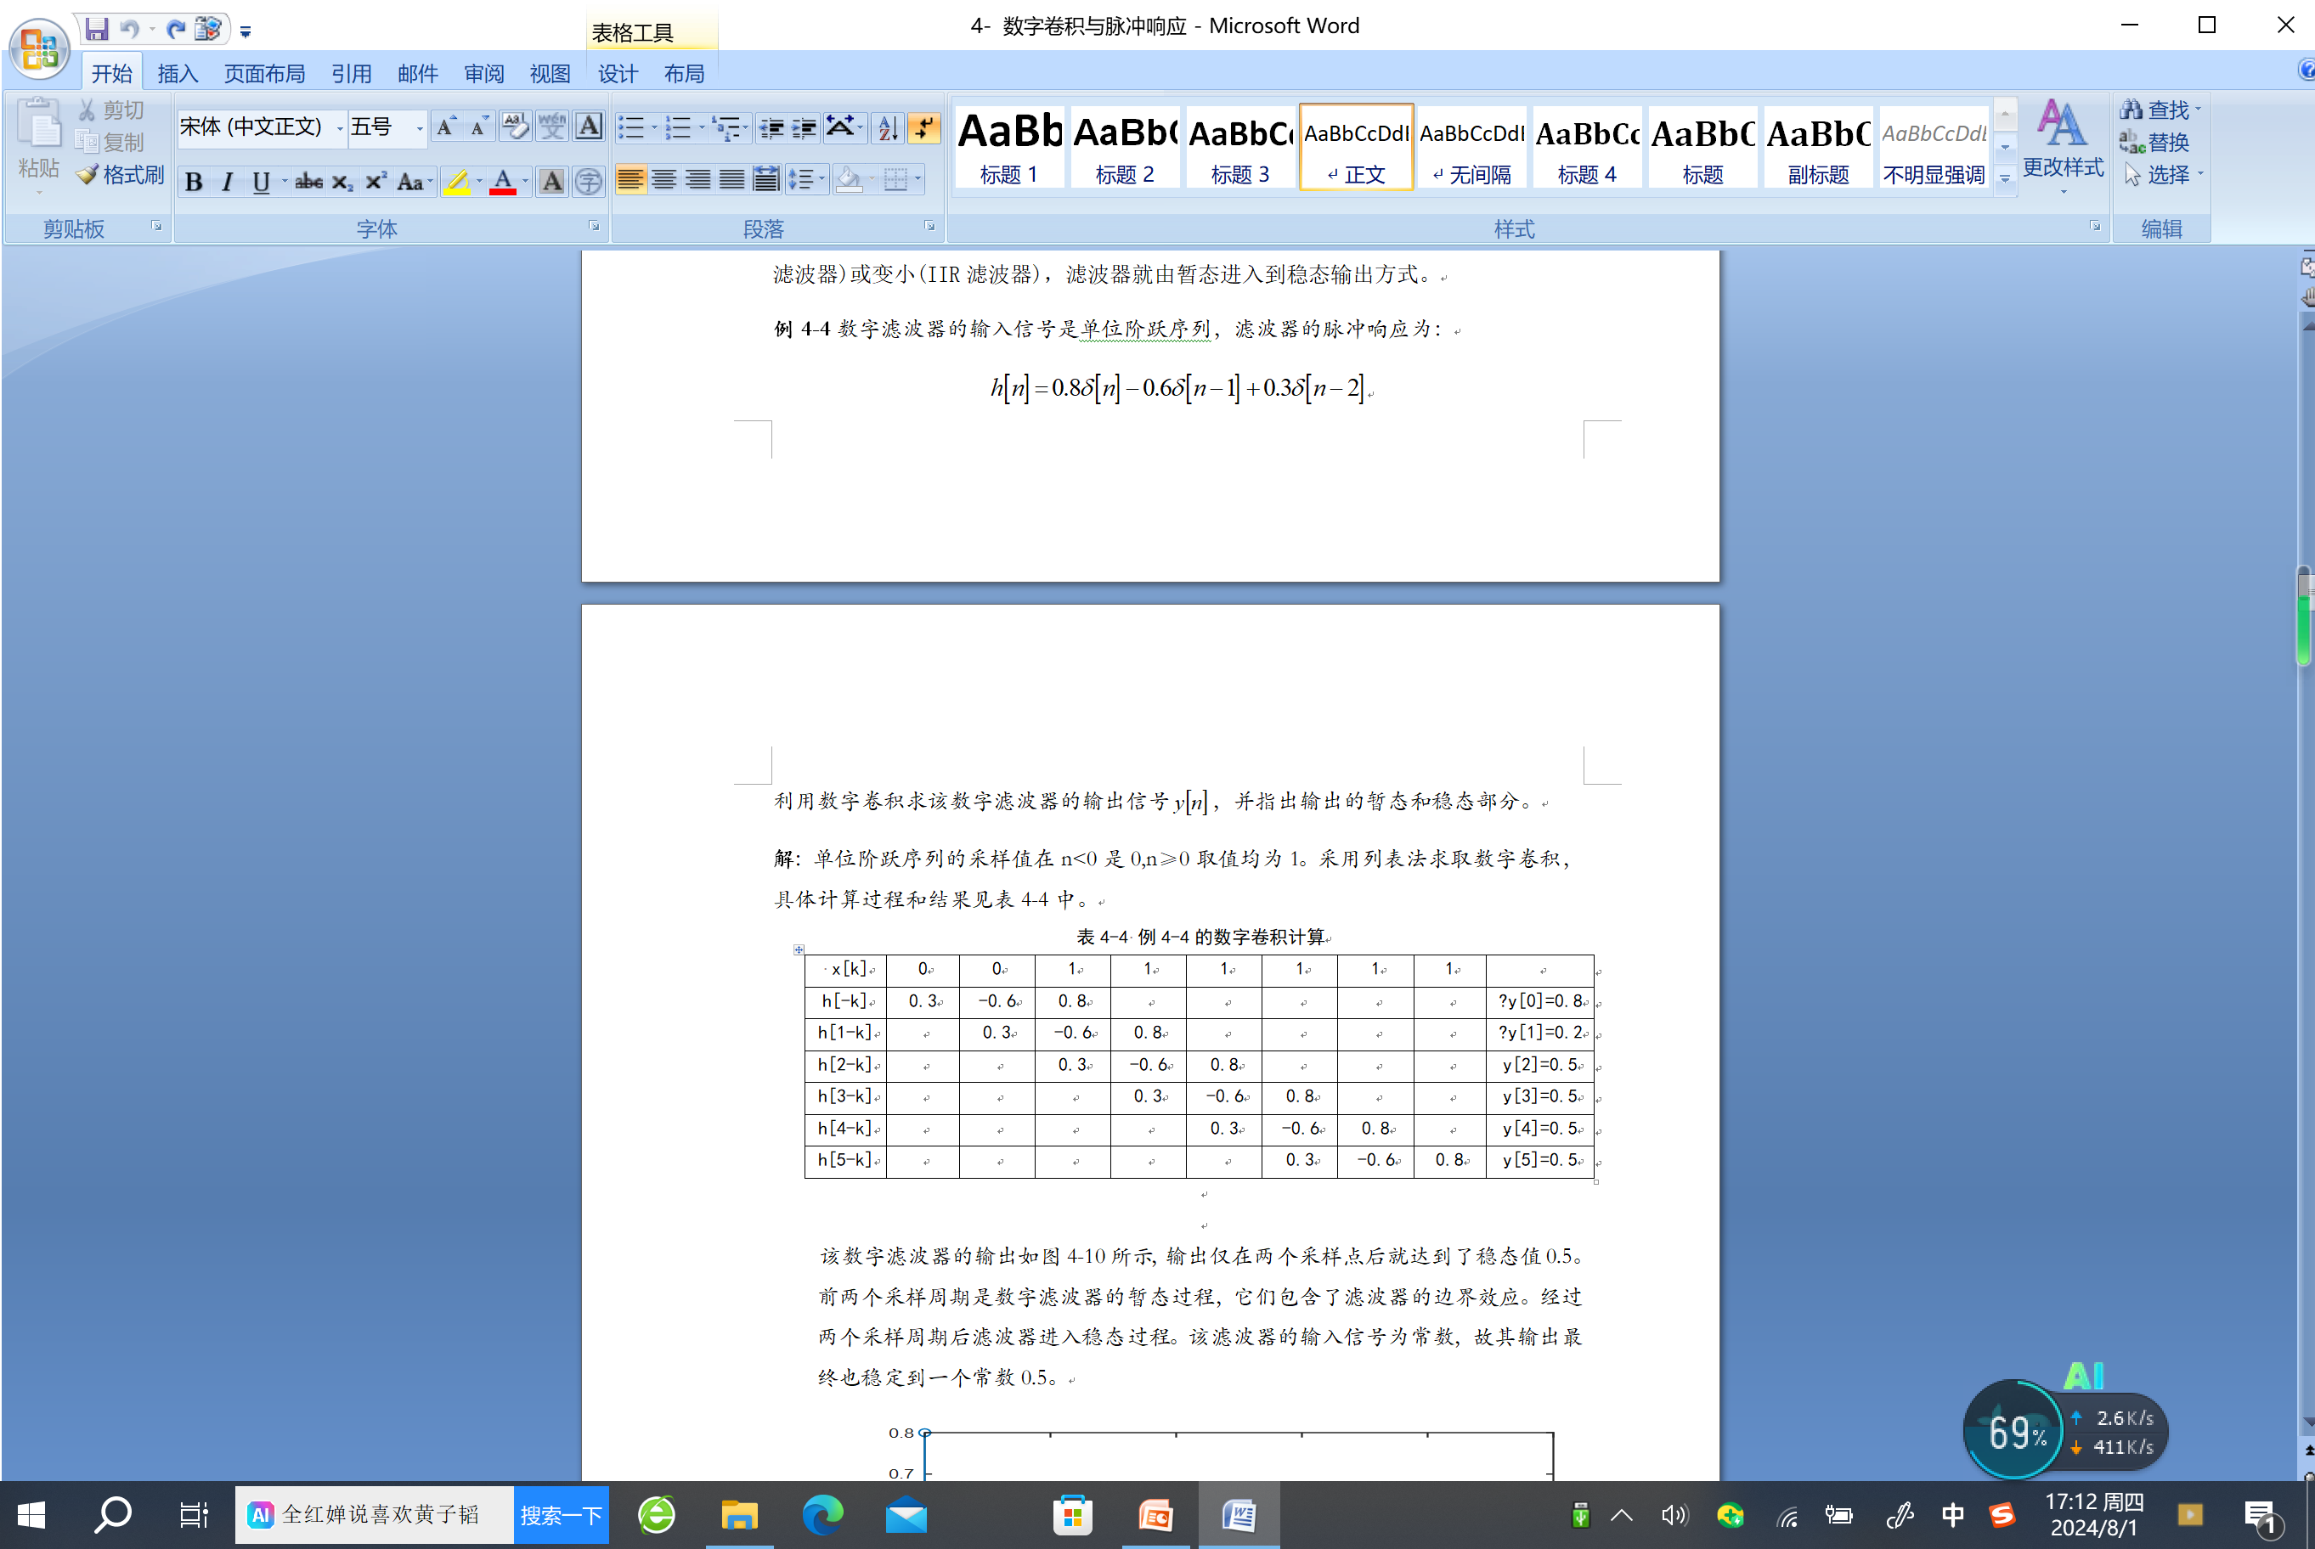
例4.3 数字滤波器的输入信号是单位阶跃序列，滤波器的脉
冲响应为：
利用数字卷积求该数字滤波器的输出信号y[n] ，并指出输
出的暂态和稳态部分。
解：单位阶跃序列的采样值在n<0是0,n≥0取值均为1。采用
列表法求取数字卷积，具体计算过程和结果见表。

Slide 19
该数字滤波器的输出如图所示，输出仅在两个采样点后就达到了稳态值0.5。前两个采样周期是数字滤波器的暂态过程，它们包含了滤波器的边界效应。经过两个采样周期后滤波器进入稳态过程。该滤波器的输入信号为常数，故其输出最终也稳定到一个常数0.5。

Slide 20
例4.4 已知某个数字滤波器的输入信号为 ,
该滤波器的脉冲响应为 ，输入信号和脉冲
响应如图所示。试利用数字卷积求该滤波器的输出，并指出
输出的暂态和稳态部分。

Slide 21
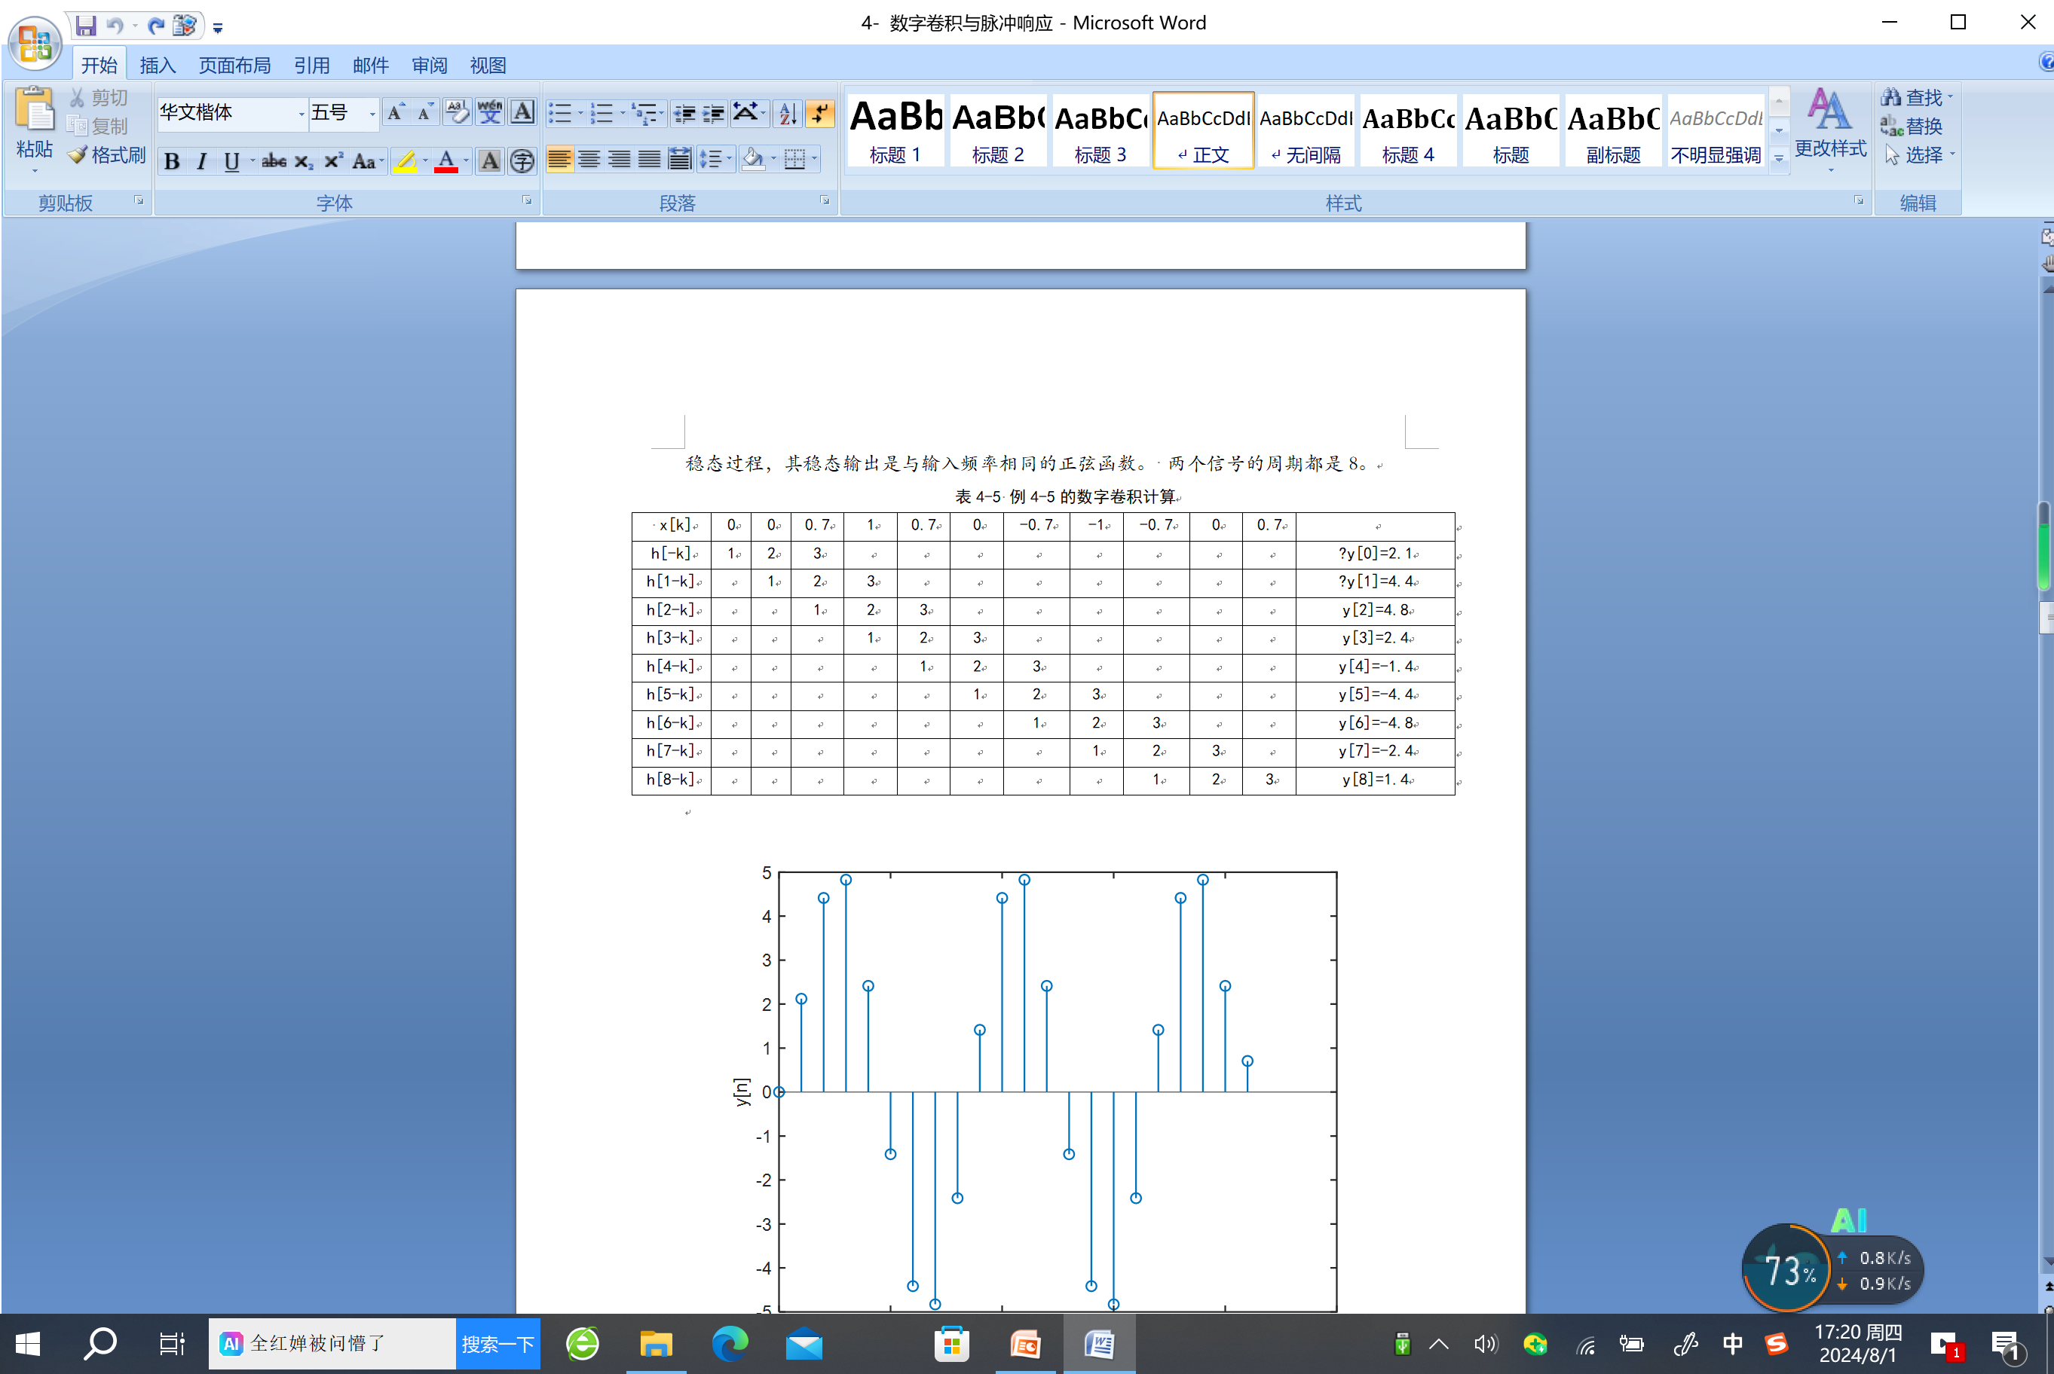
解：利用列表法求取滤波器的输出，具体计算过程和结果见表，
表中仅列出了输入和输出的前9个采样值。图画出了输出的前20
个采样值。由表和图可知，滤波器的输出的前两个采样值存在边
界效应，属于暂态部分，在n=2开始进入稳态过程，其稳态输出
是与输入频率相同的正弦函数。两个信号的周期都是8。

Slide 22
输出信号

Slide 23
例4.5 用数字卷积求数字滤波器的单位阶跃响应。已知该滤波器的
脉冲响应为：
解：利用列表法求取滤波器的输出。由题意可知，该数字滤波器的
脉冲响应h[n]是无限长序列，属于IIR滤波器，因此该滤波器的输
出始终存在边界效应，无法达到真正的稳态。但从图可以看出，数
字滤波器的输出在12个采样点内就几乎稳定在一个常数上了。对于
IIR滤波器，通常当输出电平与前一个采样值的差别小于1%时，就
可以认为基本达到了稳态。因此，本例中,n = 10时滤波器达到“
稳态”。如果IIR滤波器的输入为正弦序列，那么当一个周期的采
样值与前一个周期的采样值相比，变化小于 1%时，也可认为系统
达到了稳态。

Slide 24
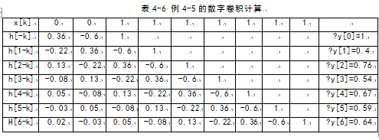

Slide 25
4.2 差分方程与卷积
∞
K=-∞
∞
K=-∞
∑ a_{k}y[n-k] = ∑ b_{k}x[n-k]
可 描 述
同一系统
∞
K=-∞
y[n]= ∑ x[k] h[n-k]
描述的是一种非递归关系，y[n]与过去的输出无关。
∞
K=-∞
y[n]= ∑ h[k] x[n-k]

Slide 26
例 4.6 将差分方程：
y[n] = 0.5y[n-1] + x[n]
表示为式(4.5) 的形式。
h[0]=0.5h[-1]+δ[0]=0.5(0)+1=1=(0.5)⁰
h[1]=0.5h[0]+δ[1]=0.5(1)+0=0.5=(0.5)¹
h[2]=0.5h[1]+δ[2]=0.5(0.5)+0=0.25=(0.5)²
h[3]=0.5h[2]+δ[3]=0.5(0.5)+0=0.125=(0.5)³
….
解：系统的脉冲响应可由：
h[n] = 0.5h[n-1] + δ[n]
计算得出。

Slide 27
由于脉冲响应值已知，用式(4.5b)，差分方程可写为：
y[n]=…+ h[-2]x[n+2] + h[-1]x[n+1] + h[0]x[n]
+ h[1]x[n-1] + h[2]x[n-2] +…
= x[n] + 0.5x[n-3] + 0.25x[n-2]+ 0.125x[n-3] +…
= ∑ (0.5)^{k}x[n-k]
最后的等式与(4.5b)形式相同，得解。
∞
K=0

Slide 28
例 4.7 将差分方程：
y[n] = x[n] + 0.8x[n-1] - 0.5x[n-2]+0.1x[n-4]
表示为式(4.5)的形式。
解：滤波系数分别为：
a₀=1，b₀=1，b₁=0.8 b₂=-0.5, b₄=0.1
由于这是一个非递归差分方程，所以只对滤波系数 b_{k} 感兴趣。将差分方程中的 y[n] 变为 h[n]，x[n] 变为 δ[n]，得脉冲响应：
h[n] =δ[n] + 0.8δ[n-1]-0.5δ[n-2]+0.1δ[n-4]

Slide 29
由于脉冲响应(及其他所有数字信号)可以写成一系列脉冲
函数的和，上式也可写为：
h[n] = h[0]δ[n] + h[1]δ[n-1] + h[2]δ[n-2]+h[4]δ[n-4]
即得 h[0]=1，h[1]=0.8，h[2]=-0.5，h[3]=0，h[4]=0.1
由式(4.5b)有：
y[n]=…+ h[-2]x[n+2] + h[-1]x[n+1] + h[0]x[n]
+h[1]x[n-1] + h[2]x[n-2] +..
=x[n] + 0.8x[n-1] -0.5x[n-2]+0.1x[n-4]
= ∑ h[k]x[n-k]
4
K=0

Slide 30
4.3 滑动平均滤波器
滑动平均滤波器是一种非递归滤波器，可以平滑输入信号。可用滑动平均滤波器处理快变的输入信号，得到一个缓变的输出信号。用于平均的输入值越多，输出越平滑。
三项滑动平均滤波器的输出:
y[n]=(x[n]+x[n-1]+x[n-2]/3
其脉冲响应:
h[n]= (δ[n]+ δ[n-1]+ δ[n-2])/3

Slide 31
其脉冲响应如图4-8所示，它具有滑动平均滤波器的矩形特性。
用3项滑动平均滤波器处理快变的输入信号,可得到一个缓变的输出信号。滑动平均滤波器的项数越多，参与平均值运算的的输入值就越多,输出越平滑，即该低通滤波器对输入信号的平滑效果越好

Slide 32
例4-8 输入信号 如图4-9所示，输入信号大部分采样值恒为20，但存在少量突变采样值，需要对其进行平滑处理。试分别用3项、5项和9项滑动平均滤波器对该信号进行平滑处理，画出各滤波器的输出信号图，并比较各滤波器的平滑效果。

Slide 33
解：3项滑动平均滤波器的差分方程为：
5项滑动平均滤波器的差分方程为：
9项滑动平均滤波器的差分方程为：

Slide 34
解：3个滤波器分别对输入的连续3、5、9个采样值进行平均值运算，起到了平滑信号的作用，各个滤波器的输出如图4-10所示。由图4-10可见，3项滑动平均滤波器对输入信号的平滑效果最差，9项的平滑效果最好，5项的居中。各输出信号首尾存在少量小于常数值20的采样值，即为受到边界效应影响的输出值，观察图4-10可以看出，3项滑动平均滤波器的输出受到边界影响为首尾各（3-1）=2共4个采样值；5项滑动平均滤波器的输出受到边界影响为首尾各（5-1）=4共8个采样值；9项滑动平均滤波器的输出受到边界影响为首尾各（9-1）=8共16个采样值。

Slide 35
（a）3项滑动平均滤波器输出

Slide 36
（b）5项滑动平均滤波器输出

Slide 37
（c）9项滑动平均滤波器输出

Slide 38
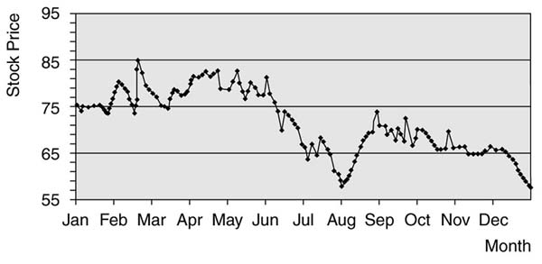
例 4.9 滑动平均滤波器对找出快速变化数据(如股
市价格)的变化趋势很有用。图示为一个模拟的
每日股价图可见，在一年中股价有很多突变。

Slide 39
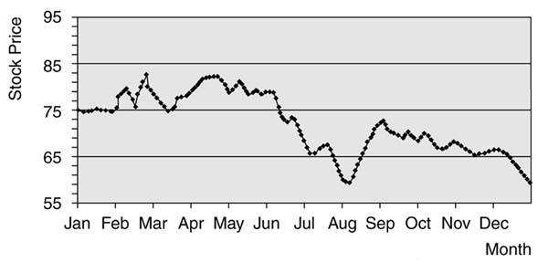
用 滑动平均滤波器对数据进行平滑处理，就会得到一个价格时间变化的较为明确的走势。每 3 天股价的平均值如图 所示。可以看到，它较前图中的平滑了一些。

Slide 40
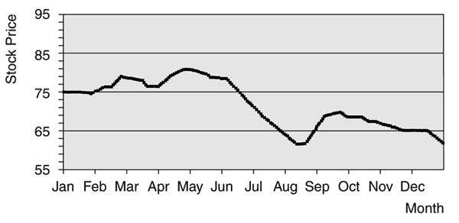
每 9 天股价平均值如图 所示，得到了更平滑
的曲线，可以较好地估计一年中股价的走势。

